Slide 1
第四部分：进程的运行
第14组：傅艺玄 景石柔 张雪雅
第零部分--第四部分--代码速览--基础题--进阶题

Slide 2
01
前置问题：第零部分
——初识xv6
目录
02
第四部分：代码速览
——进程的运行 proc.c & init.c & exec.c
CONTENT
03
第四部分：基础题
——进程的运行
04
第四部分：进阶题
——进程的运行

Slide 3

PART 01
前置问题：第零部分
——初识xv6

Slide 4

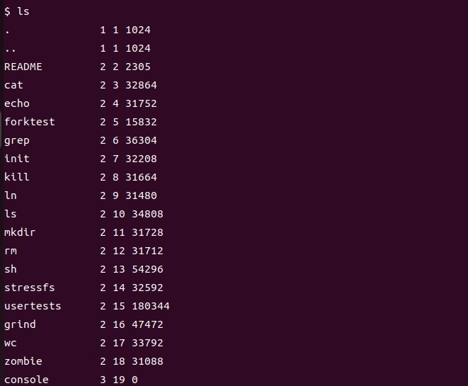
第零部分：初识xv6 -- 基础题
安装相应工具链，在qemu中运行xv6，并在操作系统中运行ls命令。

Slide 5
第零部分：初识xv6 -- 基础题
阅读ls.c文件，请回答：代码中的read() 函数和 printf() 函数哪个是系统调用？它们的函数声明在哪里，函数定义在哪里？
read()函数[line 58]是系统调用（用户进程进入内核的接口层）。
函数声明均在/user/user.h中，其中read()[line 9]，printf()[line 33]。
printf函数定义在/user/printf.c中
read函数定义在/kernel/sysfile.c中
需要注意的是，由于read()函数为系统调用，故其实际响应函数
sys_read()函数

Slide 6
第零部分：初识xv6 -- 基础题
阅读 usys.S，查阅RISC-V相关知识，请问ecall指令的功能是什么？
From riscv-spec-v2.2.pdf：
Ecall指令用于向支持的执行环境，通常是操作系统，发出请求。系统的ABI将定义如何传递环境请求的参数，但通常这些参数将位于整数寄存器文件中已定义的位置。
通过ecall指令来实现系统调用。

Slide 7
第零部分：初识xv6 -- 进阶题
阅读 xv6 项目相关的 Makefile 文件、 mkfs.c 文件和链接器相关文件，分析 xv6 把内核和用户态程序编译链接的整个过程。
xv6 文件系统的基本原理
xv6 使用的是一个简化的文件系统，其中包含了两个主要的部分：内存中的 inode 数据结构和磁盘上的数据块。inode 数据结构记录了文件的元数据（如文件大小、权限等），并指向数据块中实际存储文件内容的位置。具体来说，一个文件可以由多个数据块组成，而一个数据块又可以容纳多个文件的内容。
Makefile 文件
在 xv6 项目中，Makefile 负责编译和链接 xv6 内核及相关的用户态程序。它定义了一系列规则和依赖关系，以确定何时需要重新编译文件。

Slide 8
第零部分：初识xv6 -- 进阶题
mkfs.c 文件
mkfs.c 是一个独立的程序，用于创建 xv6 的文件系统映像。它读取文件系统的源文件，并将其转换为适用于 xv6 的文件系统格式，并将其保存到磁盘的特定位置。
链接器相关文件
链接器负责将编译后的目标文件（即 .o 文件）组合成最终的可执行文件。在 xv6 项目中，连接器使用脚本文件 kernel.ld（用于内核）和 user.ld（用于用户态程序）来指导链接过程。
连接 x86 代码的主要脚本是 kernel.ld，它规定了内核的布局和标志符。
user.ld 则规定了用户态程序的布局和标志符。

Slide 9
第零部分：初识xv6 -- 进阶题
并思考一个问题，xv6 运行的时候，ls 可以看到里面有一个 README 文件，我在 xv6 操作系统把它删除，为什么本地项目的 README 文件仍存在（反之如此）？
在 xv6 的文件系统中，删除一个文件实际上是将相应的 inode 标记为未使用（free），而不是真正从磁盘上删除文件内容。因此，当你在 xv6 中删除 README 文件时，只是将其对应的 inode 标记为未使用状态，但磁盘上的数据块仍然保持不变。这就解释了为什么本地项目的 README 文件仍然存在。
反之亦然，如果你在 xv6 中创建一个新文件，实际上是为该文件分配一个新的 inode 和相应的数据块，并在文件系统中记录它们的位置。这样，xv6 文件系统中的文件就与本地项目的文件相对应。
总结来说，xv6 中的文件删除操作仅涉及文件系统的元数据更改，而不会立即影响到磁盘上的实际数据块。这种设计是为了简化文件系统实现，并提供更高的性能和效率。

Slide 10

PART 02
第四部分：代码速览
——进程的运行 proc.c & init.c & exec.c

Slide 11
第四部分：相关代码速览
与第四部分问题相关的代码主要有以下几篇：
User中：
init.c: 启动shell并无限运行
initcode.S：尝试执行/init程序，然后退出
Kernal中：
proc.c中initcode[]，userinit()：设置第一个用户进程
exec.c中的exec()：加载执行新的用户级程序
elf.h：进程线程的head

Slide 12

PART 03
第四部分：基础题
——进程的运行

Slide 13
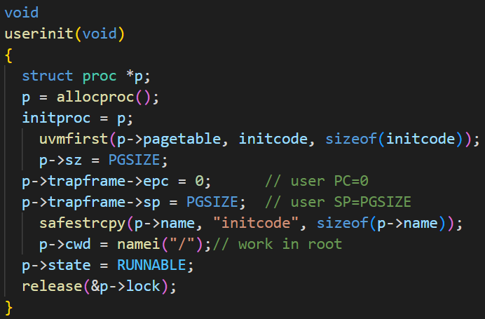
进程的启动——代码详解
proc.c中的userinit()
进程分配:分配新的进程结构给系统的init进程。
用户内存初始化:为新进程分配一个页表，并将initcode复制到用户虚拟内存中，并初始化进程的大小页面大小。
设置TrapFrame：trapframe保存进程从内核模式切换到用户模式时的CPU状态。设置程序计数器（epc）为0，即当进程开始运行时，从其虚拟地址0开始执行。用户栈指针（sp）被设置为一个页面大小，这意味着栈位于进程地址空间的顶部，并且会向下增长。
设置进程状态为RUNNABLE：进程现在已准备好，可被操作系统的调度器选择。

Slide 14
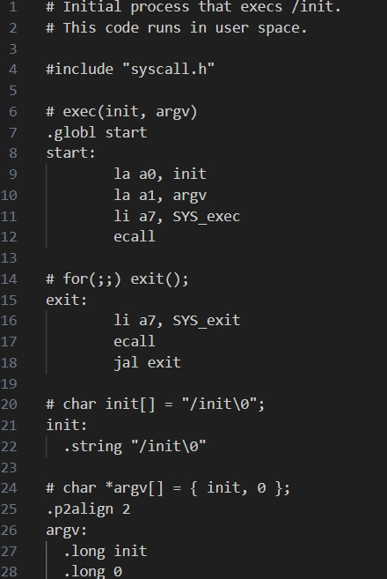
进程的启动——代码详解
initcode.S
这段代码是用汇编语言写的，它的主要功能是在用户空间执行一个名为 "/init" 的程序。并在执行完毕后不断地调用 "exit" 系统调用来结束进程。
将字符串init的地址加载到a0寄存器，执行init。
将argv数组的地址加载到a1寄存器，表示要传递给程序的参数数组。
加载系统调用号SYS_exec到a7寄存器，表示要执行的系统调用是exec
如果exec系统调用失败，则持续调用exit系统调用来尝试结束程序。

Slide 15
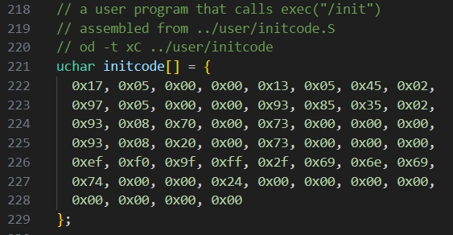
进程的启动
proc.c中uchar initcode[]的诡异的二进制数据的含义是什么？
它和 user/ initCode.S 有什么联系？
initcode[]数组包含一段用于初始化用户进程的机器代码
这段机器码的目的是调用exec系统调用来运行/init程序
这些数字是由汇编器从汇编语言代码（位于initcode.S文件中）生成的机器码
即，启动第一个init进程时，进程所对应的静态代码

Slide 16
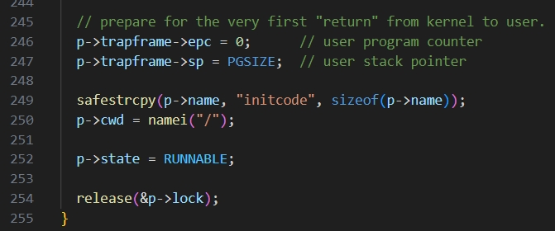
进程的启动
为什么userinit()函数要把它拷贝到usr page中？
在XV6中，每个进程都在其自己的地址空间中运行。当创建一个新进程时，我们需要为它分配内存并设置其初始内容。
在这种情况下，initcode[]是第一个用户进程的代码，所以它被复制到新进程的地址空间中，以便当内核将控制权转交给这个进程时，它可以运行这段代码来启动/init程序。

Slide 17
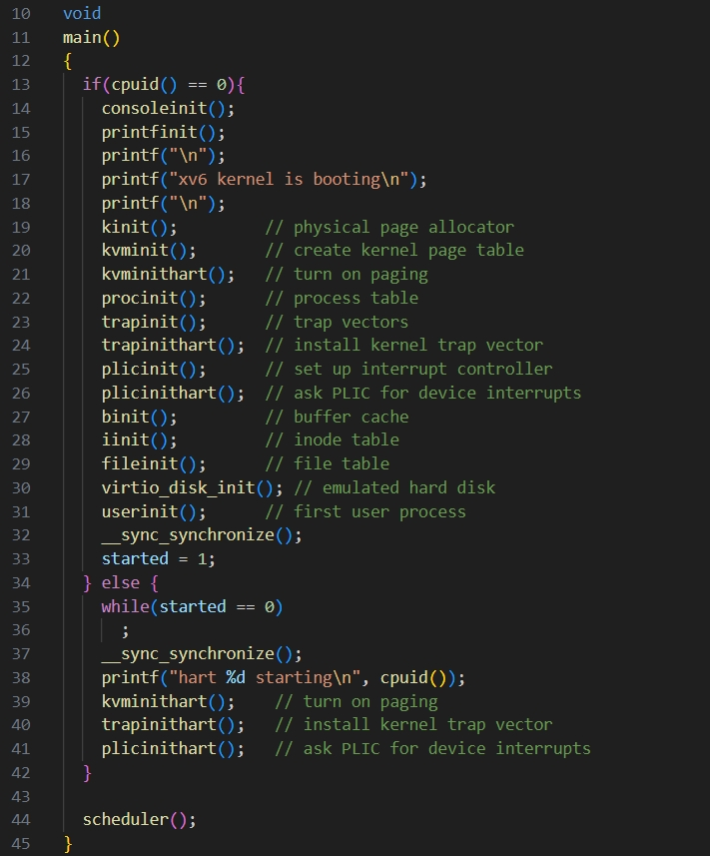
进程的启动
进程的启动
第一个进程启动后在用户态执行的程序是什么？这个程序执行了哪个系统调用？
在XV6操作系统中，第一个用户态进程执行的程序是initcode，这是一个非常简单的程序，其主要目的是调用exec("/init")。
在main函数中，在调用userinit之后，它调用了mpmain函数。接下来进入scheduler函数，从进程表中找到可运行的（state为RUNNABLE的）进程并执行。而由于开始时只有userinit创建的一个进程是RUNNABLE的，所以scheduler所最开始运行的程序就是这个程序。

Slide 18
进程的启动
进程的启动
第一个进程启动后在用户态执行的程序是什么？这个程序执行了哪个系统调用？
initcode执行了exec系统调用。exec系统调用的功能是替换当前进程的地址空间和执行上下文为指定的程序（在这种情况下是/init）。换句话说，exec会加载/init程序并开始执行它，而initcode程序的执行则结束。

Slide 19
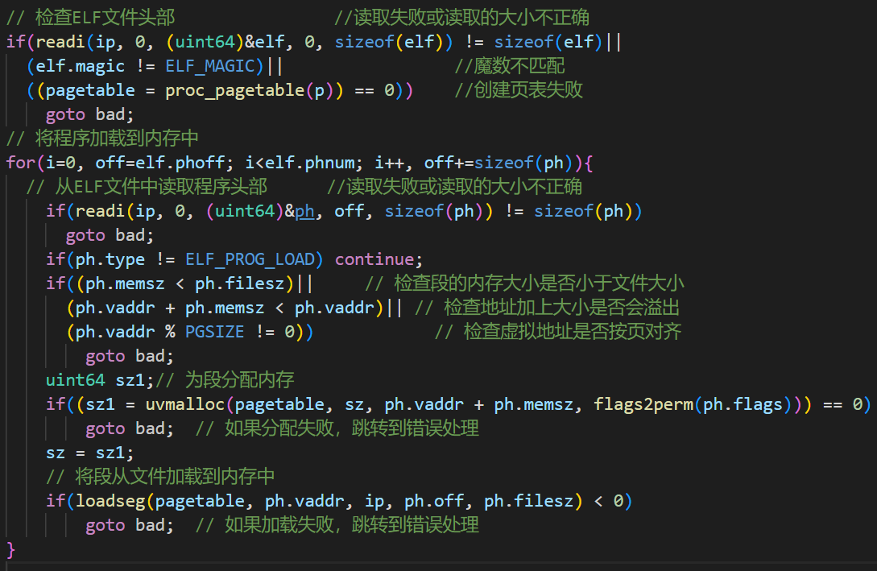
进程的操作——代码详解
exec.c中的exec()(由于这部分代码较长，我们详细讲解重点部分
在此之前，还有打开指定文件以及锁定该文件的inode结构的操作。
ELF文件验证:读取ELF文件的头部信息并检查是否需要进行错误处理
读取头部
筛选要加载的段：只需加载需要load的
进行一系列错误检查
内存分配：为选定的段分配内存空间。
段加载：将段的内容从ELF文件读取并加载到之前分配的内存中。

Slide 20
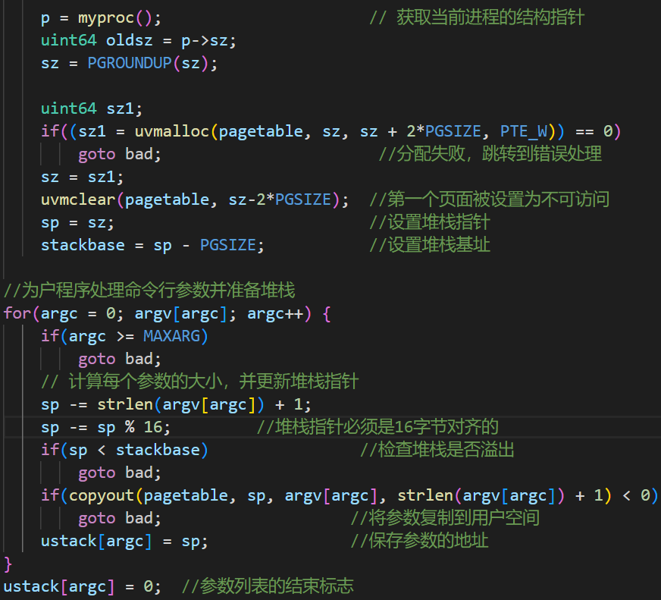
进程的操作——代码详解
exec.c中的exec()(由于这部分代码较长，我们详细讲解重点部分
设置用户堆栈:
从当前上下文中获取正在执行的进程的指针。
代码为用户进程预留了两个页表的内存作为堆栈。其中，第一个页面被设置为不可访问，以防止堆栈溢出，这通常被称为“堆栈保护页”。第二个页面用作实际的用户堆栈。
处理命令行参数:
遍历所有传入的命令行参数，并逐一将它们放入前面设置好的用户堆栈中。
对于每一个参数，计算其长度，并减少堆栈指针sp相应的值，在堆栈中为该参数留出空间。
检查是否发生堆栈溢出。
使用copyout将每个参数复制到用户堆栈，并保存该参数在堆栈中的地址。

Slide 21
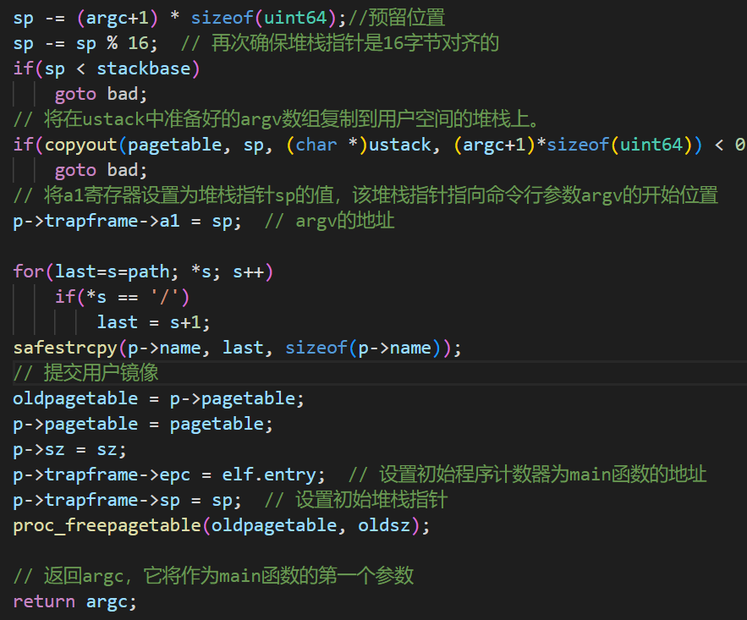
进程的操作——代码详解
exec.c中的exec()(由于这部分代码较长，我们详细讲解重点部分
设置用户堆栈:
预留存储命令行参数，控制16字节对齐
将命令行参数放进用户堆栈。
设置用户程序参数：代码设置trapframe中的a1寄存器地址。这是告诉新程序它的命令行参数在哪里。
保存程序名称：为了方便调试，代码从提供的路径中提取出程序名称，并将其保存在进程结构的name字段中。
更新页表和其他状态：
更新为新页表、进程大小
程序入口、堆栈指针

Slide 22
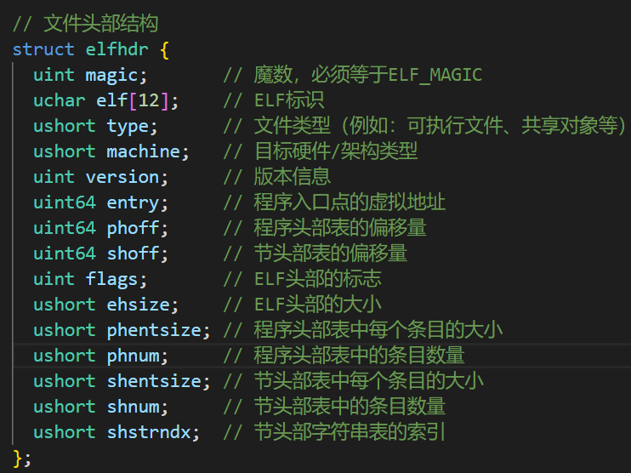
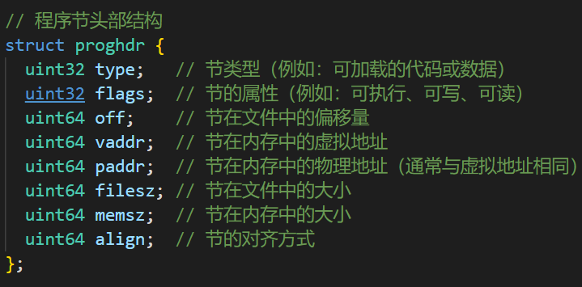
进程的操作——代码详解
elf.h

Slide 23
进程的运行
进程的操作——exec()
在 exec.c 的 exec() 中，用到的 struct elfhdr 数据结构，其中magic，phnum，phoff等字段的作用是什么？
以及 struct proghdr 的数据结构，其中vaddr，memsz，filesz等字段的作用是什么？
Magic: 存放ELF_MAGIC值，用于exec验证二进制良好。
Phnum: 段个数,程序头部表中的条目数量。
Phoff: 程序段表头相对elfhdr偏移位置。
Vaddr: 段的第一个字节将被放到内存中的虚拟地址。
Memsz: 段在内存映像中占用的字节数。
Filesz: 段在文件中的长度。

Slide 24
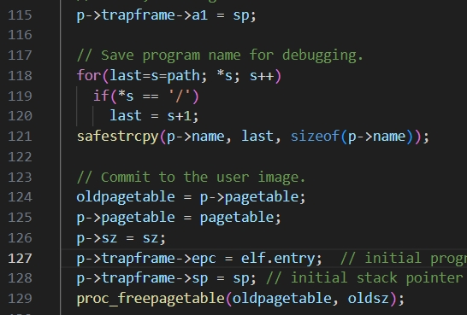
进程的操作——exec()
在 exec() 中，如何确定并设置待运行的程序的 PC 值和栈指针？
设置程序计数器（PC）值:
这行代码设置了进程的程序计数器的值。elf.entry是从ELF文件头部中获取的入口点地址，它指向待执行程序的main函数或其启动代码的地址。当进程从内核模式切换到用户模式时，硬件会从trapframe结构中的epc字段获取下一条要执行的指令的地址。

Slide 25
进程的操作——exec()
在 exec() 中，如何确定并设置待运行的程序的 PC 值和栈指针？
设置栈指针（SP）值:
这行代码设置了进程的栈指针的值。在前面的代码中，sp被设置为指向用户堆栈的顶部。用户堆栈用于保存函数调用的局部变量、返回地址等信息。当函数调用发生时，sp值会减小；当函数返回时，sp值会增加。

Slide 26
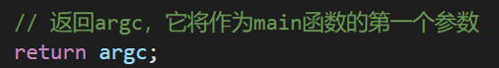
进程的操作——exec()
exec() 执行完以后，返回的地址是什么？为什么？
exec()函数的目的是替换当前进程的内存镜像为一个新的程序。这意味着当exec()成功执行后，当前进程的代码、数据和堆栈都会被新程序替换。
exec()函数本身并不真正“返回”到调用它的代码。相反，它加载并开始执行新程序。因此，当我们说exec()返回argc时，我们实际上是指新程序的main函数的第一个参数是argc。
此时我们可以认为返回值是即Elf.entry，进程的用户态程序入口地址。

Slide 27
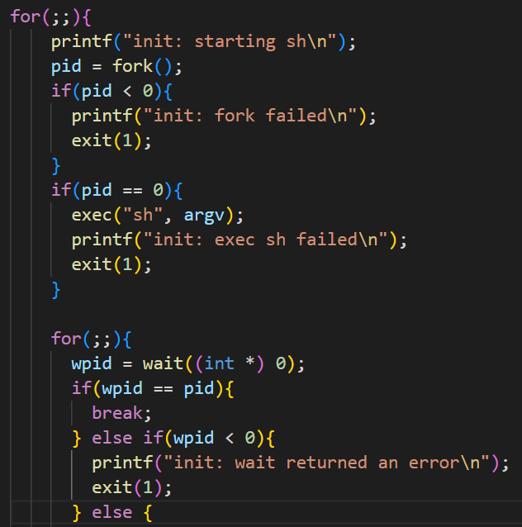
进程的操作——fork()调用代码详解
init.c（由于前面的代码易于理解，不做详细解释）
无限循环
功能：确保系统中始终运行shell进程，出现故障或被意外终止时会立即被重启。
创建新进程: 使用fork()来创建一个新的进程。如果fork成功，将得到两个几乎相同的进程：一个是父进程，一个是子进程。
在子进程中: 执行shell程序。
在父进程中: 进入一个内部的无限循环，使用wait系统调用来等待子进程退出。
如果wait检测到shell进程已退出，它会break掉，返回主循环，重启一个新的子进程(shell)。
如果wait返回出错，则打印一个错误消息并退出。

Slide 28
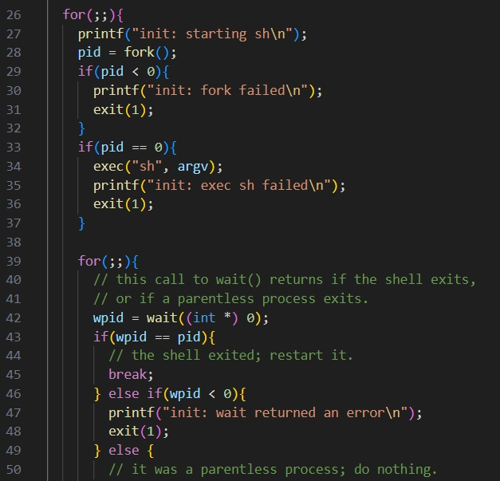
进程的操作——fork()
在 user/init.c 中调用了 fork() 函数创建子进程。请问在调用 fork() 系统调用后，是父进程先返回还是子进程先返回?
子进程先返回。
父进程：在这段代码中，父进程是init进程，它是系统启动时由内核启动的第一个用户空间进程。
子进程：当父进程调用fork()函数时，它会创建一个子进程。在这段代码中，子进程的任务是执行shell（sh）。
父进程和子进程通过fork()、exec()和wait()系统调用进行交互。父进程等待子进程退出，并在需要时重新启动它。

Slide 29
进程的操作——fork()
在调用 fork() 系统调用后，子进程是如何从 RUNNABLE 转换到 RUNNING 状态的？
由调度器完成。
Fork返回后，父进程和子进程都处于runnable状态，并放入就绪队列等待CPU的分配。当调度器选择子进程作为下一个执行进程时，它会将子进程的状态设置为running，并分配给它一个时间片开始执行。

Slide 30
进程的操作——fork()
对于父进程和子进程， fork() 返回的 pid 相同么？为什么？
不同。
在Unix和类Unix系统（如Linux）中，fork()系统调用用于创建一个新进程，这个新进程是当前进程的一个副本。fork()在父进程和子进程中都返回，但返回的值不同：
在父进程中，fork()返回新创建的子进程的进程ID，这个值是一个正整数。
在子进程中，fork()返回0。

Slide 31
进程的操作——wait()
wait 系统调用的功能？
wait()系统调用用于使父进程等待其子进程结束。
当父进程调用wait()时，它会暂时被操作系统挂起。然后调度执行子进程，当子进程终止并返回信号后，操作系统唤醒被挂起的父进程
可以查看先前保存的子进程退出状态。
它可以让父进程获取子进程的退出状态，以检查子进程是否成功执行或因错误而终止。
它也帮助系统回收子进程的资源，防止产生僵尸进程。(已经结束但其状态信息仍留在系统中的进程)

Slide 32

PART 04
第四部分：进阶题
——进程的运行

Slide 33
第四部分：进程的运行 -- 进阶题
请结合代码详细分析 Linux 中 elf 文件格式（利用 readelf 命令），以及链接和加载的机制。
ELF文件格式
ELF文件格式由三个部分组成：文件头、程序头表和节区头表。每个部分都包含了各自的信息，以支持链接和加载过程。

Slide 34
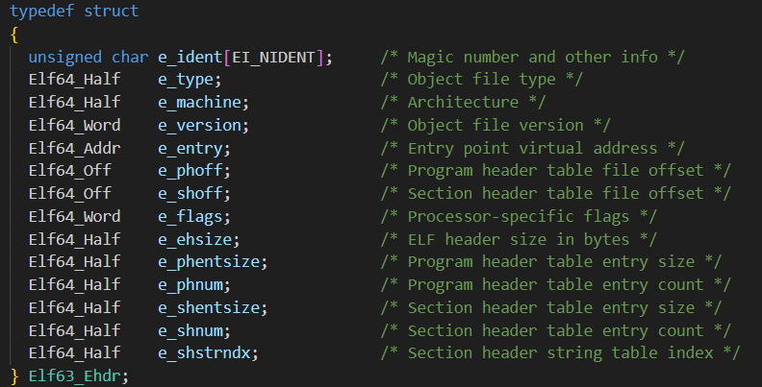
第四部分：进程的运行 -- 进阶题
我们查看了位于 /usr/include/ 的elf.h文件

Slide 35
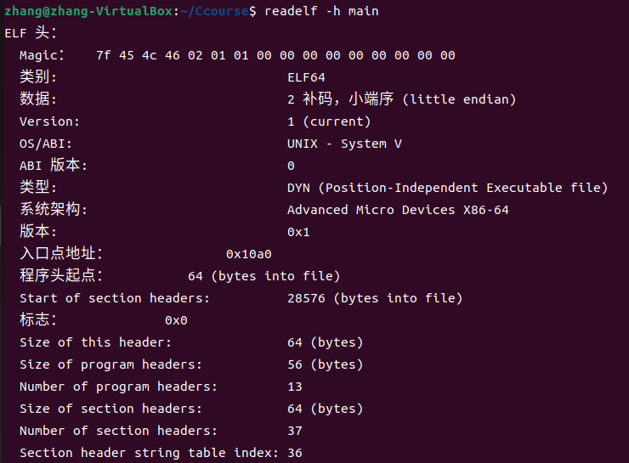
第四部分：进程的运行 -- 进阶题
接着，我们通过readelf命令,以main.c文件为例，查看了其ELF文件格式
文件头
包括了文件标识信息、文件类型、机器架构、入口地址、程序头表偏移量、节区头表偏移量等重要信息
用于描述整个 ELF 文件的基本属性

Slide 36
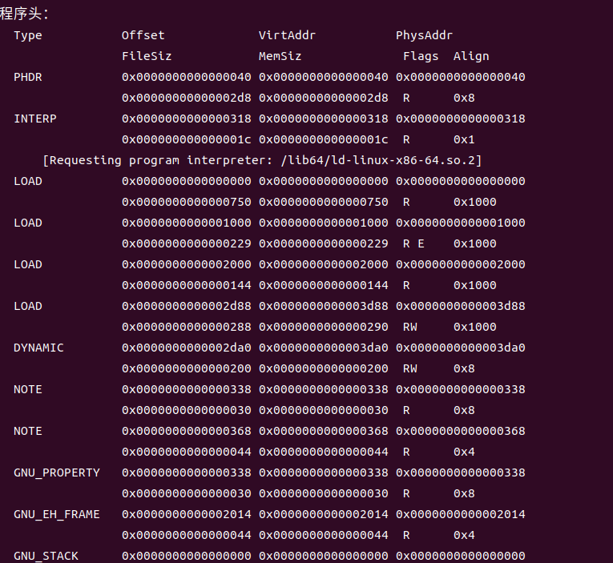
第四部分：进程的运行 -- 进阶题
程序头表包括了若干个程序头条目
每个条目描述了一个段的属性和位置信息，例如代码段、数据段、bss 段等
这些信息在链接阶段被用来创建可执行文件或共享库文件。

Slide 37
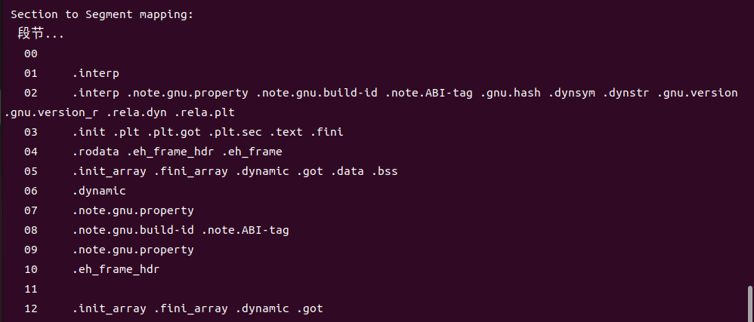
第四部分：进程的运行 -- 进阶题
节区头表
每个条目描述了一个节区的属性和位置信息，例如符号表节、字符串表节、代码段节和数据段节
这些信息在加载阶段被用来初始化程序的运行时环境，并完成全局变量的定义和初始化等操作。

Slide 38
第四部分：进程的运行 -- 进阶题
链接机制
由ld进行，其过程包括：
符号解析
重定位
在Linux下，链接分为静态链接和动态链接两种方式

Slide 39
第四部分：进程的运行 -- 进阶题
静态链接将所有依赖的代码库合并为一个单独的可执行文件，因此文件较大，但依赖关系已经被解决了。
在静态链接过程中，链接器会遍历程序头表，将各个段的内容合并为一个单独的可执行文件，并修改程序头表和节区头表中的相关指针和偏移量等信息，以便于后续的加载过程。静态链接的结果是一个完整的可执行文件，内部包含了所有所需的符号和函数等。
动态链接则将相关代码库作为共享库在运行时被加载，代码重用率较高，但需要更多的时间进行加载。
在动态链接过程中，链接器只完成了一部分工作，即将程序中的符号定义和引用与对应的库中的符号联系起来，创建动态符号表和重定位表等数据结构。剩下的工作则交由动态链接器完成。动态链接器会在程序运行时动态加载相应的共享库，并完成符号解析、重定位、PLT/GOT 操作等任务，使得程序能够正确运行。

Slide 40
第四部分：进程的运行 -- 进阶题
加载机制
当我们输入./main的命令时，Linux 系统调用加载器将其按一定的规则从辅存复制到主存并运行的过程就叫做加载。其过程的概述如下:
1.bash生成一个子进程，它通过exec系统调用启动加载器
2.在程序头表的引导下，加载器将 ELF 文件 main 的各部分复制到主存的代码段和数据段
3.加载器将main复制到主存后，最终跳到其程序入口点处，运行该程序

Slide 41
谢谢观看
Work summary report
Type your content here, either by copying your text, or by text, Type your content here, either by copying your text, or by copying after the text,

